Slide 1
２番ペゲーロを みんなでやってみよう
Baseball Play Study 2018 春 (#BPStudy127)
渡邉太一 @taichiw0424

Slide 2
選手紹介
渡邉太一 (@taichiw0424)
12球団の監督の采配シミュレータを作るのが夢 （≠ 良い采配）
→ 第1段を作りました！！ …というお話です。

Slide 3
前回発表 打点の分布を見れば打線の傾向がわかる

Slide 4
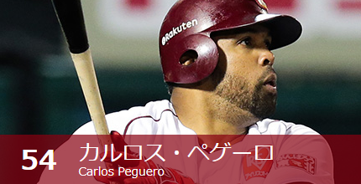
イーグルス
143試合中93試合
2番が最も打点を稼ぐ 攻撃的2番打線

Slide 5
ドラゴンズ

Slide 6
ということは…
茂木栄五郎
ペゲーロ
ウィーラー
アマダー
銀次
島内宏明
岡島豪郎
藤田一也
嶋基宏
？
？
？
？
？
？
？
？
？
例えば、楽天のレギュラー９人を
中日の「打点分布っぽく」なるように並べれば 「中日っぽい打順」になるのでは？？？

Slide 7
楽天の選手を「中日っぽく」並べる シミュレータを作った

Slide 8
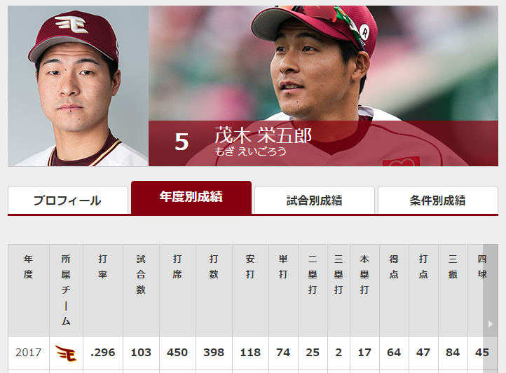
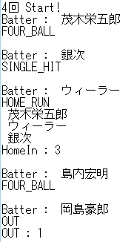
2017年の打撃成績を元に 確率で打撃結果を算出
二塁打 6%
本塁打 4%
単打 17%
四球 10%
凡退 63%
三塁打0.5%

Slide 9
シミュレーション：進塁・得点
塁上にランナーが居る場合
単打 → 全ランナーが1つ進塁
二塁打 → 全ランナーが2つ進塁
三塁打 → 全ランナーが3つ進塁
本塁打 → 全ランナーが4つ進塁
四球 → 押し出しのみ
（“野球盤方式”）
二塁打

Slide 10
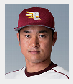


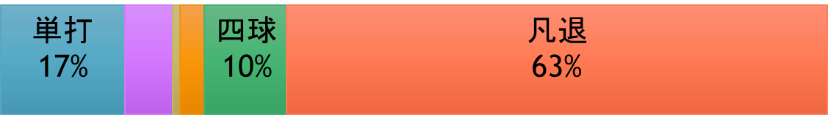



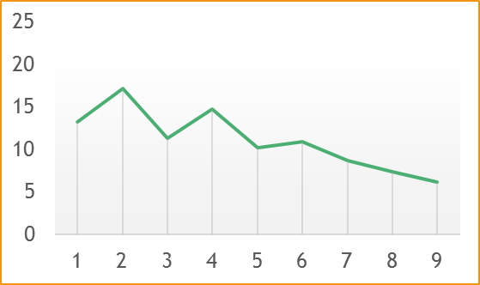



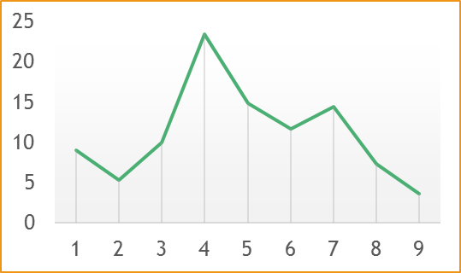
シミュレーション : 全体
IN
Simulator
OUT
9人の 打撃データ
確率の収束のため 一定数繰り返し
打順の パターン
年間143試合
…
シミュレーション 1試合
＆
目標の 打撃分布にもっとも近いオーダー
目標の 打撃分布

Slide 11
シミュレーションの制約
まともに全組み合わせやるととても終わらないので、 「工夫」して計算量を削減しています
※「工夫」については本資料末に添付。（このあと公開します）

Slide 12
ということでおまたせしました
「楽天の選手を中日の打順ぽく並べてみた」

Slide 13
「中日っぽい」楽天
なんとなく「燃えドラ」っぽくなった！
 | 打数 | 安打 | 本塁打 | 四球 | 得点 | 打点 | 打率 | 出塁率 | 長打率 | OPS
銀次 | 640 | 187 | 3 | 68 | 61 | 31 | 0.292 | 0.360 | 0.363 | 0.723
岡島 | 620 | 159 | 4 | 73 | 57 | 39 | 0.256 | 0.335 | 0.339 | 0.673
島内 | 599 | 158 | 17 | 77 | 64 | 61 | 0.264 | 0.348 | 0.387 | 0.735
ウィーラー | 605 | 163 | 35 | 55 | 73 | 96 | 0.269 | 0.330 | 0.491 | 0.821
茂木 | 579 | 171 | 24 | 65 | 67 | 80 | 0.295 | 0.366 | 0.489 | 0.855
アマダー | 577 | 135 | 31 | 53 | 61 | 78 | 0.234 | 0.298 | 0.414 | 0.713
ペゲーロ | 554 | 153 | 30 | 59 | 60 | 73 | 0.276 | 0.346 | 0.475 | 0.821
藤田 | 565 | 140 | 6 | 33 | 36 | 32 | 0.248 | 0.289 | 0.322 | 0.611
嶋 | 485 | 94 | 4 | 97 | 39 | 26 | 0.194 | 0.328 | 0.249 | 0.578
← 出塁するがやや長打力に欠ける
← 出塁・長打ともにそこそこ高い
← チーム内長打率1位
← チーム内長打率2位
※成績の数値は全てシミュレーション結果のもの

Slide 14
「中日っぽい」みなさん （セ・リーグ編）
2017 D | G | S | DB | D | T | C
京田陽太 | 阿部慎之助 | 中村悠平 | 戸柱恭孝 | 大島洋平 | 鳥谷敬 | 田中広輔
亀澤恭平 | 亀井善行 | 山崎晃大朗 | 柴田竜拓 | (投手) | 梅野隆太郎 | 會澤翼
大島洋平 | 陽岱鋼 | 大引啓次 | 梶谷隆幸 | 藤井淳志 | 髙山俊 | 菊池涼介
ビシエド / ゲレーロ | マギー | バレンティン | ロペス | ゲレーロ | 福留孝介 | 鈴木誠也
福田永将 | 村田修一 | 山田哲人 | 筒香嘉智 | 福田永将 | 糸井嘉男 | エルドレッド
藤井淳志 | 長野久義 | 坂口智隆 | 桑原将志 | 平田良介 | 上本博紀 | 丸佳浩
ゲレーロ / 高橋周平 | 坂本勇人 | 雄平 | 宮﨑敏郎 | ビシエド | 中谷将大 | 松山竜平
(捕手) | 小林誠司 | 藤井亮太 | 倉本寿彦 | 京田陽太 | 大和 | 安部友裕
(投手) | (投手) | (投手) | (投手) | 亀澤恭平 | (投手) | (投手)
※打席数が多い順にレギュラーを決定した結果、中日からはキャッチャーが消えました…

Slide 15
「中日っぽい」みなさん （パ・リーグ編）
2017 D | F | E | L | M | Bs | H
京田陽太 | 松本剛 | 銀次 | 栗山巧 | パラデス | 小谷野栄一 | 上林誠知
亀澤恭平 | 石井一成 | 岡島豪郎 | 源田壮亮 | 田村龍弘 | 西野真弘 | 中村晃
大島洋平 | 西川遥輝 | 島内宏明 | 金子侑司 | 角中勝也 | 中島宏之 | 今宮健太
ビシエド / ゲレーロ | レアード | ウィーラー | メヒア | ペーニャ | マレーロ | 柳田悠岐
福田永将 | 大谷翔平 | 茂木栄五郎 | 秋山翔吾 | 中村奨吾 | Ｔ－岡田 | 内川聖一
藤井淳志 | 中田翔 | アマダー | 浅村栄斗 | 鈴木大地 | 駿太 | 松田宣浩
ゲレーロ / 高橋周平 | 大田泰示 | ペゲーロ | 中村剛也 | 加藤翔平 | ロメロ | デスパイネ
(捕手) | 田中賢介 | 藤田一也 | 外崎修汰 | 荻野貴司 | 大城滉二 | 甲斐拓也
(投手) | 中島卓也 | 嶋基宏 | 炭谷銀仁朗 | 清田育宏 | 安達了一 | 明石健志

Slide 16
みんなで「2番ペゲーロ」をやってみた

Slide 17
「2番ペゲーロっぽい」みなさん（セ・リーグ）
2017 E | G | S | DB | D | T | C
茂木栄五郎 | 坂本勇人 | 山田哲人 | 筒香嘉智 | 福田永将 | 中谷将大 | エルドレッド
ペゲーロ | マギー | バレンティン | ロペス | ゲレーロ | 福留孝介 | 鈴木誠也
ウィーラー | 長野久義 | 中村悠平 | 梶谷隆幸 | 平田良介 | 上本博紀 | 丸佳浩
アマダー | 村田修一 | 雄平 | 宮﨑敏郎 | ビシエド | 糸井嘉男 | 松山竜平
銀次 | 阿部慎之助 | 大引啓次 | 戸柱恭孝 | 大島洋平 | 髙山俊 | 田中広輔
島内宏明 | 陽岱鋼 | 坂口智隆 | 桑原将志 | 藤井淳志 | 鳥谷敬 | 菊池涼介
岡島豪郎 | 亀井善行 | 山崎晃大朗 | 柴田竜拓 | 京田陽太 | 大和 | 會澤翼
藤田一也 | 小林誠司 | 藤井亮太 | 倉本寿彦 | 亀澤恭平 | 梅野隆太郎 | 安部友裕
嶋基宏 | (投手) | (投手) | (投手) | (投手) | (投手) | (投手)

Slide 18
「2番ペゲーロっぽい」みなさん（パ・リーグ）
2017 E | F | E | L | M | Bs | H
茂木栄五郎 | 大田泰示 | アマダー | 中村剛也 | 加藤翔平 | ロメロ | 松田宣浩
ペゲーロ | レアード | ウィーラー | メヒア | ペーニャ | マレーロ | デスパイネ
ウィーラー | 中田翔 | ペゲーロ | 浅村栄斗 | 鈴木大地 | 中島宏之 | 内川聖一
アマダー | 大谷翔平 | 茂木栄五郎 | 秋山翔吾 | 中村奨吾 | Ｔ－岡田 | 柳田悠岐
銀次 | 松本剛 | 銀次 | 金子侑司 | パラデス | 小谷野栄一 | 甲斐拓也
島内宏明 | 西川遥輝 | 島内宏明 | 外崎修汰 | 角中勝也 | 駿太 | 上林誠知
岡島豪郎 | 田中賢介 | 岡島豪郎 | 栗山巧 | 荻野貴司 | 西野真弘 | 今宮健太
藤田一也 | 石井一成 | 藤田一也 | 炭谷銀仁朗 | 清田育宏 | 安達了一 | 中村晃
嶋基宏 | 中島卓也 | 嶋基宏 | 源田壮亮 | 田村龍弘 | 大城滉二 | 明石健志

Slide 19
チームごとの打順によるシーズン得点の変化
 | シミュレーション
G | 383 - 399
S | 307 – 328
DB | 374 – 392
D | 375 – 397
T | 352 – 374
C | 508 - 531
 | シミュレーション
F | 409 – 424
E | 510 – 521
L | 495 – 505
M | 423 – 437
Bs | 443 – 458
H | 592 - 599
年間10～25得点 → 8 ～15 試合程度で1点
→ 5～10勝くらいは打順で変わる？？

Slide 20
１２球団とも 実際のシーズン得点 ＞＞ シミュレーション
 | シミュレーション | 2017実際 | 差
G | 383 - 399 | 536 | 137
S | 307 – 328 | 473 | 145
DB | 374 – 392 | 597 | 205
D | 375 – 397 | 487 | 90
T | 352 – 374 | 589 | 215
C | 508 - 531 | 736 | 205
 | シミュレーション | 2017実際 | 差
F | 409 – 424 | 509 | 85
E | 510 – 521 | 585 | 64
L | 495 – 505 | 690 | 185
M | 423 – 437 | 479 | 42
Bs | 443 – 458 | 539 | 81
H | 592 - 599 | 638 | 39
年間40～220得点 → １試合あたり 0.25 – 1.5 点前後の差

Slide 21
１２球団とも 実際のシーズン得点 ＞＞ シミュレーション
打者の個人成績はほぼ実際と一緒なのだが…
 |  | 打率 | 出塁率 | 長打率 | OPS
宮﨑敏郎 | シミュレーション | .322 | .372 | .466 | .838
 | 実際 | .323 | .377 | .479 | .856
デスパイネ | シミュレーション | .259 | .340 | .511 | .851
 | 実際 | .262 | .347 | .513 | .860
考えられる仮説
代打
ケースバッティング
犠飛、進塁打、犠打
盗塁、守備側のミス
調子、相性によるスタメンの変更

Slide 22
結論。
どの監督もすごい。

Slide 24
補足・参考資料

Slide 25
補足資料 シミュレーション結果

Slide 26
日本一チームの マネをしてみたみなさん
2017 H | G | S | DB | D | T | C | F | E | L | M | Bs | H
明石健志 | 小林誠司 | (投手) | (投手) | (投手) | (投手) | (投手) | 中島卓也 | 嶋基宏 | 源田壮亮 | 田村龍弘 | 大城滉二 | 明石健志
今宮健太 | 陽岱鋼 | 坂口智隆 | 宮﨑敏郎 | 平田良介 | 上本博紀 | 丸佳浩 | 中田翔 | 島内宏明 | 浅村栄斗 | 角中勝也 | 駿太 | 内川聖一
柳田悠岐 | 村田修一 | バレンティン | 筒香嘉智 | 福田永将 | 中谷将大 | エルドレッド | 大谷翔平 | 茂木栄五郎 | 秋山翔吾 | 中村奨吾 | ロメロ | 柳田悠岐
内川聖一 | 坂本勇人 | 雄平 | 梶谷隆幸 | ビシエド | 福留孝介 | 松山竜平 | 大田泰示 | ペゲーロ | 中村剛也 | 加藤翔平 | Ｔ－岡田 | 松田宣浩
デスパイネ | マギー | 山田哲人 | ロペス | ゲレーロ | 糸井嘉男 | 鈴木誠也 | レアード | ウィーラー | メヒア | ペーニャ | マレーロ | デスパイネ
中村晃 | (投手) | 藤井亮太 | 柴田竜拓 | 亀澤恭平 | 梅野隆太郎 | 會澤翼 | 石井一成 | 藤田一也 | 炭谷銀仁朗 | 清田育宏 | 安達了一 | 中村晃
松田宣浩 | 長野久義 | 大引啓次 | 戸柱恭孝 | 藤井淳志 | 髙山俊 | 菊池涼介 | 西川遥輝 | アマダー | 外崎修汰 | 鈴木大地 | 中島宏之 | 上林誠知
上林誠知 | 阿部慎之助 | 中村悠平 | 桑原将志 | 大島洋平 | 鳥谷敬 | 田中広輔 | 松本剛 | 銀次 | 金子侑司 | パラデス | 西野真弘 | 今宮健太
甲斐拓也 | 亀井善行 | 山崎晃大朗 | 倉本寿彦 | 京田陽太 | 大和 | 安部友裕 | 田中賢介 | 岡島豪郎 | 栗山巧 | 荻野貴司 | 小谷野栄一 | 甲斐拓也

Slide 27
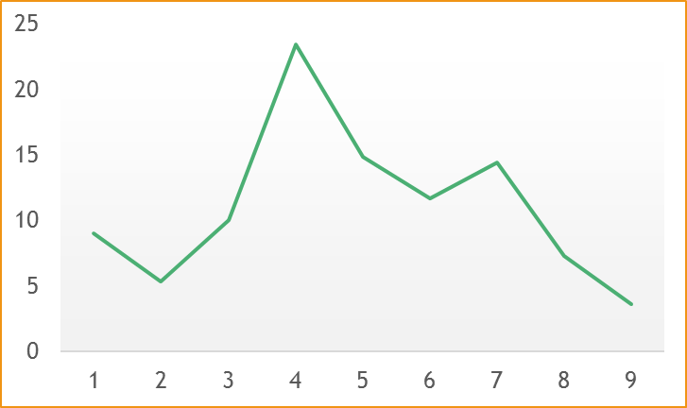
「中日っぽい」みなさん
2017 D | G | S | DB | D | T | C | F | E | L | M | Bs | H
京田陽太 | 阿部慎之助 | 中村悠平 | 戸柱恭孝 | 大島洋平 | 鳥谷敬 | 田中広輔 | 松本剛 | 銀次 | 栗山巧 | パラデス | 小谷野栄一 | 上林誠知
亀澤恭平 | 亀井善行 | 山崎晃大朗 | 柴田竜拓 | (投手) | 梅野隆太郎 | 會澤翼 | 石井一成 | 岡島豪郎 | 源田壮亮 | 田村龍弘 | 西野真弘 | 中村晃
大島洋平 | 陽岱鋼 | 大引啓次 | 梶谷隆幸 | 藤井淳志 | 髙山俊 | 菊池涼介 | 西川遥輝 | 島内宏明 | 金子侑司 | 角中勝也 | 中島宏之 | 今宮健太
ビシエド / ゲレーロ | マギー | バレンティン | ロペス | ゲレーロ | 福留孝介 | 鈴木誠也 | レアード | ウィーラー | メヒア | ペーニャ | マレーロ | 柳田悠岐
福田永将 | 村田修一 | 山田哲人 | 筒香嘉智 | 福田永将 | 糸井嘉男 | エルドレッド | 大谷翔平 | 茂木栄五郎 | 秋山翔吾 | 中村奨吾 | Ｔ－岡田 | 内川聖一
藤井淳志 | 長野久義 | 坂口智隆 | 桑原将志 | 平田良介 | 上本博紀 | 丸佳浩 | 中田翔 | アマダー | 浅村栄斗 | 鈴木大地 | 駿太 | 松田宣浩
ゲレーロ/高橋周平 | 坂本勇人 | 雄平 | 宮﨑敏郎 | ビシエド | 中谷将大 | 松山竜平 | 大田泰示 | ペゲーロ | 中村剛也 | 加藤翔平 | ロメロ | デスパイネ
(捕手) | 小林誠司 | 藤井亮太 | 倉本寿彦 | 京田陽太 | 大和 | 安部友裕 | 田中賢介 | 藤田一也 | 外崎修汰 | 荻野貴司 | 大城滉二 | 甲斐拓也
(投手) | (投手) | (投手) | (投手) | 亀澤恭平 | (投手) | (投手) | 中島卓也 | 嶋基宏 | 炭谷銀仁朗 | 清田育宏 | 安達了一 | 明石健志
※打席数が多い順にレギュラーを決定した結果、中日からはキャッチャーが消えました…

Slide 28
「2番ペゲーロ」なみなさん
2017 E | G | S | DB | D | T | C | F | E | L | M | Bs | H
茂木栄五郎 | 坂本勇人 | 山田哲人 | 筒香嘉智 | 福田永将 | 中谷将大 | エルドレッド | 大田泰示 | アマダー | 中村剛也 | 加藤翔平 | ロメロ | 松田宣浩
ペゲーロ | マギー | バレンティン | ロペス | ゲレーロ | 福留孝介 | 鈴木誠也 | レアード | ウィーラー | メヒア | ペーニャ | マレーロ | デスパイネ
ウィーラー | 長野久義 | 中村悠平 | 梶谷隆幸 | 平田良介 | 上本博紀 | 丸佳浩 | 中田翔 | ペゲーロ | 浅村栄斗 | 鈴木大地 | 中島宏之 | 内川聖一
アマダー | 村田修一 | 雄平 | 宮﨑敏郎 | ビシエド | 糸井嘉男 | 松山竜平 | 大谷翔平 | 茂木栄五郎 | 秋山翔吾 | 中村奨吾 | Ｔ－岡田 | 柳田悠岐
銀次 | 阿部慎之助 | 大引啓次 | 戸柱恭孝 | 大島洋平 | 髙山俊 | 田中広輔 | 松本剛 | 銀次 | 金子侑司 | パラデス | 小谷野栄一 | 甲斐拓也
島内宏明 | 陽岱鋼 | 坂口智隆 | 桑原将志 | 藤井淳志 | 鳥谷敬 | 菊池涼介 | 西川遥輝 | 島内宏明 | 外崎修汰 | 角中勝也 | 駿太 | 上林誠知
岡島豪郎 | 亀井善行 | 山崎晃大朗 | 柴田竜拓 | 京田陽太 | 大和 | 會澤翼 | 田中賢介 | 岡島豪郎 | 栗山巧 | 荻野貴司 | 西野真弘 | 今宮健太
藤田一也 | 小林誠司 | 藤井亮太 | 倉本寿彦 | 亀澤恭平 | 梅野隆太郎 | 安部友裕 | 石井一成 | 藤田一也 | 炭谷銀仁朗 | 清田育宏 | 安達了一 | 中村晃
嶋基宏 | (投手) | (投手) | (投手) | (投手) | (投手) | (投手) | 中島卓也 | 嶋基宏 | 源田壮亮 | 田村龍弘 | 大城滉二 | 明石健志

Slide 29
打順
 | G | S | DB | D | T | C | F | E | L | M | Bs | H
G | 399 | 398 | 394 | 396 | 398 | 399 | 394 | 396 | 397 | 394 | 385 | 383
S | 325 | 316 | 328 | 322 | 322 | 328 | 325 | 324 | 323 | 321 | 314 | 307
DB | 383 | 385 | 389 | 389 | 389 | 388 | 392 | 391 | 384 | 388 | 374 | 376
D | 397 | 394 | 386 | 379 | 386 | 395 | 389 | 386 | 393 | 391 | 378 | 375
T | 370 | 365 | 366 | 374 | 357 | 371 | 363 | 369 | 361 | 360 | 353 | 352
C | 527 | 522 | 531 | 523 | 523 | 529 | 529 | 528 | 522 | 523 | 508 | 508
F | 420 | 420 | 415 | 419 | 419 | 424 | 424 | 414 | 416 | 417 | 409 | 412
E | 521 | 514 | 519 | 516 | 518 | 518 | 518 | 510 | 519 | 513 | 516 | 514
L | 502 | 495 | 503 | 499 | 500 | 504 | 505 | 498 | 501 | 498 | 499 | 499
M | 437 | 433 | 433 | 430 | 431 | 435 | 430 | 423 | 428 | 428 | 428 | 427
Bs | 450 | 447 | 450 | 458 | 451 | 456 | 453 | 458 | 452 | 443 | 454 | 444
H | 591 | 592 | 592 | 588 | 592 | 592 | 594 | 590 | 593 | 590 | 591 | 599
チーム

Slide 30
打順
 | G | S | DB | D | T | C | F | E | L | M | Bs | H | 2017実際
G | 399 | 398 | 394 | 396 | 398 | 399 | 394 | 396 | 397 | 394 | 385 | 383 | 536
S | 325 | 316 | 328 | 322 | 322 | 328 | 325 | 324 | 323 | 321 | 314 | 307 | 473
DB | 383 | 385 | 389 | 389 | 389 | 388 | 392 | 391 | 384 | 388 | 374 | 376 | 597
D | 397 | 394 | 386 | 379 | 386 | 395 | 389 | 386 | 393 | 391 | 378 | 375 | 487
T | 370 | 365 | 366 | 374 | 357 | 371 | 363 | 369 | 361 | 360 | 353 | 352 | 589
C | 527 | 522 | 531 | 523 | 523 | 529 | 529 | 528 | 522 | 523 | 508 | 508 | 736
F | 420 | 420 | 415 | 419 | 419 | 424 | 424 | 414 | 416 | 417 | 409 | 412 | 509
E | 521 | 514 | 519 | 516 | 518 | 518 | 518 | 510 | 519 | 513 | 516 | 514 | 585
L | 502 | 495 | 503 | 499 | 500 | 504 | 505 | 498 | 501 | 498 | 499 | 499 | 690
M | 437 | 433 | 433 | 430 | 431 | 435 | 430 | 423 | 428 | 428 | 428 | 427 | 479
Bs | 450 | 447 | 450 | 458 | 451 | 456 | 453 | 458 | 452 | 443 | 454 | 444 | 539
H | 591 | 592 | 592 | 588 | 592 | 592 | 594 | 590 | 593 | 590 | 591 | 599 | 638
チーム

Slide 31
補足資料 シミュレーションについての補足

Slide 32
シミュレーションで考慮されていないこと
打撃
犠打、犠飛
進塁打
その他状況に応じた 打撃
併殺
（相手の）投手力
走塁
走力
状況に応じた走塁
（相手の）守備力
采配
途中交代
シーズン中のスタメン変更
※9人全員が 143試合フルイニング出場

Slide 33
シミュレーション : 制約
IN
Simulator
OUT
9人の 打撃データ
確率の収束のため 一定数繰り返し
打順の パターン
年間143試合
…
シミュレーション 1試合
＆
目標の 打撃分布にもっとも近いオーダー
目標の 打撃分布

Slide 34
シミュレーション : 制約
技術的（というかリソース的な制約…）
9人から作れる全ての打順 = 9! = 362,880通り
1打順のシミュレートに1秒かかるとすると… → きっちり100時間 = 4日
無理！！

Slide 35
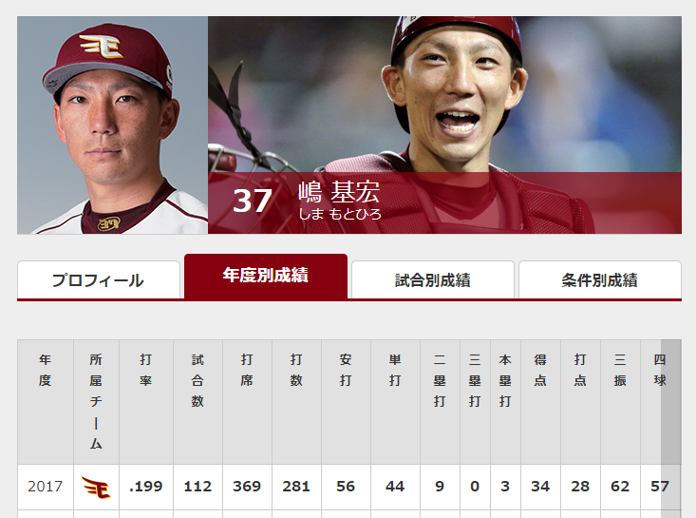
仕方ないので工夫
チーム内最高打点
いくらなんでも 嶋はこないだろう。

Slide 36
長打率を使ってある程度絞り込む
打点１位 →長打率１位or2位の選手のみ
打点2位 →長打率１, 2, 3位の 選手のみ
…
打点9位 →長打率8 or 9位の 選手のみ
長打率の高い順に並び替え
362,880通り → 55通り
※なお、このフィルタにより、 「楽天っぽいオーダー」における、楽天の「2番ペゲーロ」が消滅しました

Slide 37
シミュレーション : 制約
IN
Simulator
OUT
9人の 打撃データ
確率の収束のため 一定数繰り返し
打順の パターン
年間143試合
…
シミュレーション 1試合
＆
目標の 打撃分布にもっとも近いオーダー
目標の 打撃分布

Slide 38
確率の収束のため一定数繰り返し
シミュレータをまわした経験上（統計的に出してない）、 1打順あたり、500～1000シーズンほど回さないと確率が収束しない
今回の発表向けの実験では、時間とリソースの都合上、100回のみ
→ 今回発表した打順は、一部実行の都度、変化します

Slide 39
シミュレータで使用したデータ等
打点分布、打順の類似度 前回発表より流用
2番ペゲーロとは何だったのか ： 「打点分布」を見ればチームの打線が見える！ （https://speakerdeck.com/taichiw/2fan-pegerotohahe-datutafalseka）
各チームのメンバー
チーム内における、2017年の打席数上位8名（セ・リーグ）または9名（パ・リーグ）の選手 ※これによって中日からキャッチャーが消えました…
セ・リーグの“投手”の打撃成績は一律、 10打席中、1打席がシングルヒット、9打席が凡退となる確率分布を使用 （打率 = 出塁率 = 長打率：.100, OPS : .200）

Slide 40
過去発表
2014年NPBたらいまわされ十傑 : 守備位置・打順が不定の皆様について （https://www.slideshare.net/TaichiWatanabe/bp-46218147）
「エース」と「ローテーション」 : エースは何曜日に投げるのか （https://www.slideshare.net/TaichiWatanabe/ss-59931194）
あの選手なんでスタメン外されたん？ : 結論→梨田監督は左右病であった （https://www.slideshare.net/TaichiWatanabe/ss-70199200）
2番ペゲーロとは何だったのか ： 「打点分布」を見ればチームの打線が見える！ （https://speakerdeck.com/taichiw/2fan-pegerotohahe-datutafalseka）

